Slide 1

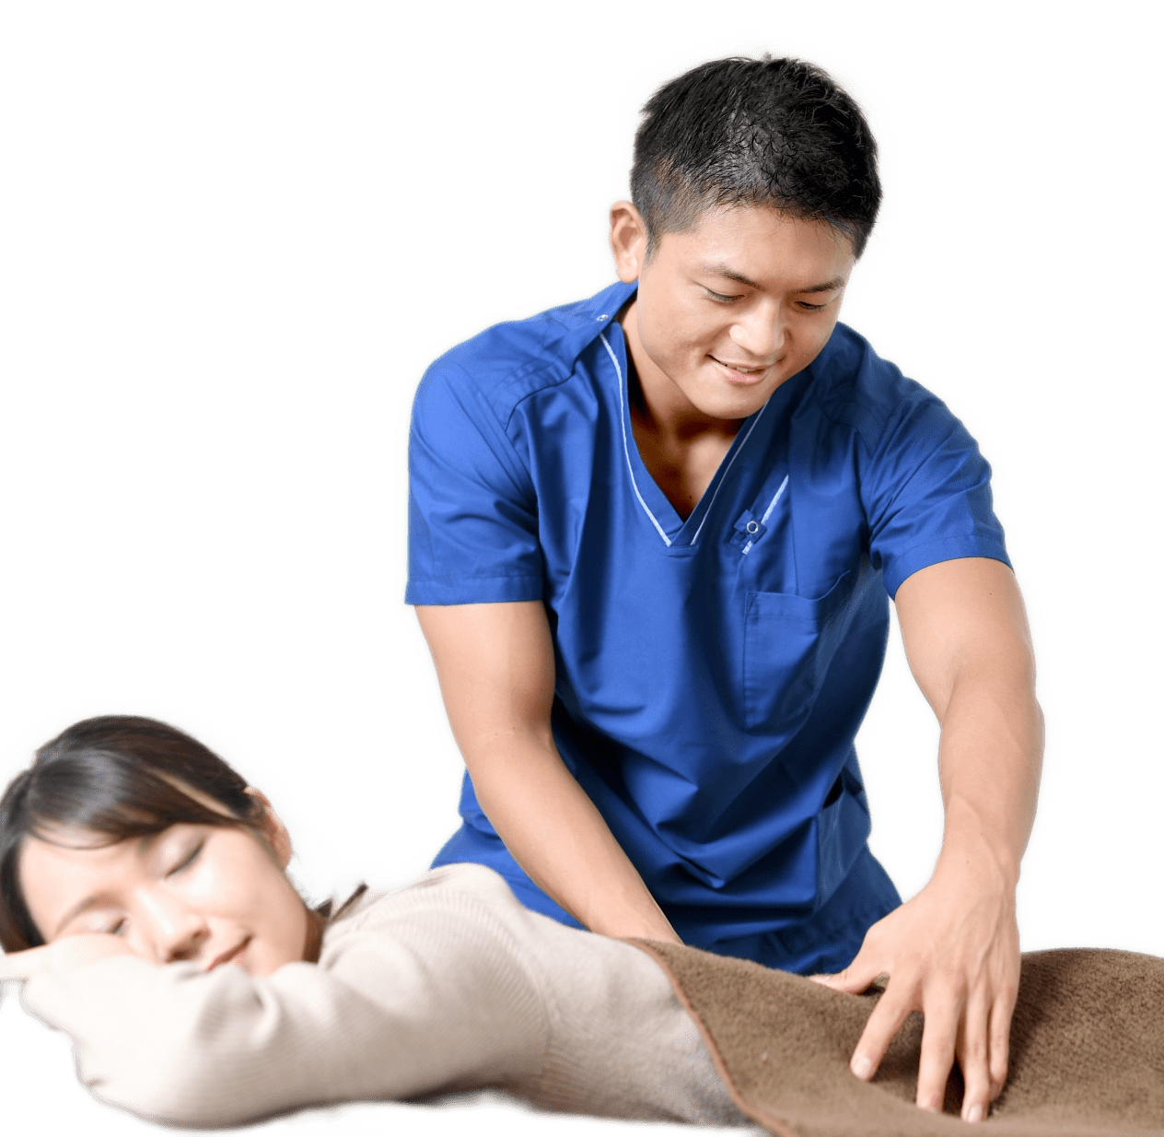
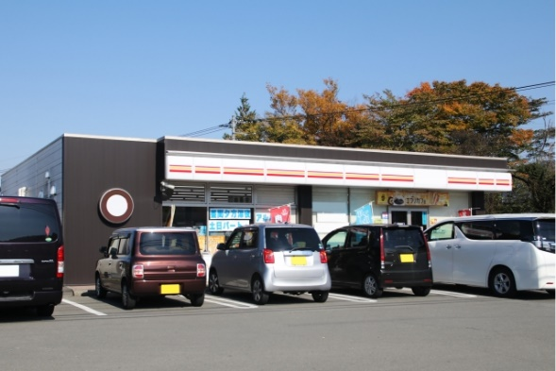

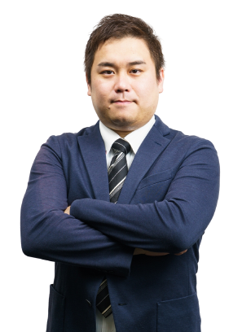
2025年こそ
腰痛や肩こり、痛みのない
身体を手に入れませんか？
国家資格を持つ
プロの整体におまかせください！
2025年新年の限定キャンペーン
チラシご持参の方 1月XX日（＊） までのご予約で
通常初回X,XXX円 → X,XXX円
あなたの症状を根こそぎ改善する
オーダーメイド整体（初回60分）
XXX-XXX-XXXX
ご予約はお電話、
もしくは＜裏面＞に記載のLINE、WEBからお待ちしています。
完全予約制 XXXX整体院
XXXX駅から歩いてX分♪ 営業時間９時〜２１時（13時～15時休憩）
是非！裏もご覧ください！
↓ 以下、１つでも該当していたら ↓
当院の整体がお力になれます！
・かがんだり、背中を反ると腰が痛い
・椅子に長い時間座ると立つ時に痛みがある
・家事や育児をしていると痛くて休憩したくなる
・湿布や整体でも効果を感じない、治らなかった
・ぎっくり腰にもなって、腰を曲げるのも怖い
・肩こりや腰痛をもっと楽にしたい…
・なかなか疲れが取れない、眠りが浅い
あなたの痛みや悩み
諦めないでください！
院長 XX XX
国家資格
柔道整復師
鍼灸師保有

Slide 2

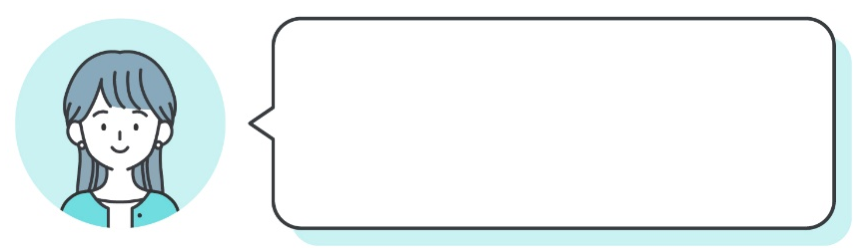

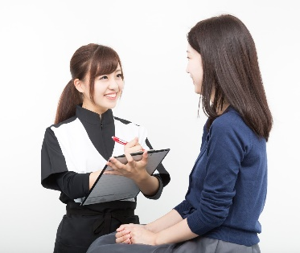
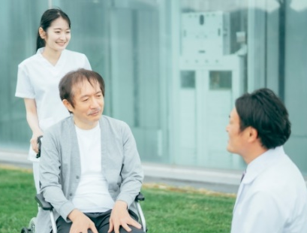

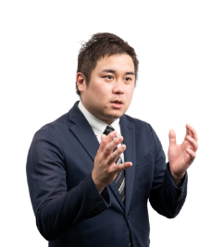

実際にお客様にききました！
当院を選んだ３つの理由
**のみなさまからたくさんの『喜びの声』を
いただいております
３つの理由はできれば実際に患者さまから院を選んだ理由、通う理由として言われた言葉がいいです。
ほかと何が違うの？
を端的に示しましょう。
1️⃣Googleクチコミ★4.9の高い評価
写真
見出しにあった内容のもの
※1枚でも2枚横ならびでも
＊＊＊＊＊＊＊＊＊＊＊＊＊＊＊＊＊＊＊＊＊＊＊＊＊＊＊＊＊＊＊＊＊＊＊
2️⃣ていねいに話を聴いてくれて、
ひとりひとりに寄り添ってくれるから
＊＊＊＊＊＊＊＊＊＊＊＊＊＊＊＊＊＊＊＊＊＊＊＊＊＊＊＊＊＊＊＊＊＊＊＊＊＊＊＊
左の人のイラスト部分は
実際の患者さんの写真でもOK
というかその方が好ましいです
＜初回の施術の流れ（約60分ほど）＞
問診 検査 施術 お会計
＊＊＊＊＊＊＊＊＊＊＊＊＊＊＊＊＊＊＊＊＊＊＊＊＊＊＊＊＊＊＊＊＊＊＊＊
3️⃣実際に効果を実感できたから
他でダメだった症状が良くなったから
2025年新年の限定キャンペーン
チラシご持参の方は・・・
1月XX日（*） までのご予約で
写真
※1枚でも2枚横ならびでも
あなたの症状を根こそぎ改善する
オーダーメイド整体（初回60分）
通常X,XXX円 → X,XXX円
※電話やLINEにてご予約をの際は「チラシ見た」とひとこといただけるとスムーズにご案内が可能です！
この辺りの写真もなるべくきれいなものを使いましょう。
写真
写真
写真
写真
地図イラスト
※地図は必須
院内写真
XXXX整体院
XXX-XXXX-XXXX
XX駅徒歩X分
定休日：土日祝日
営業時間：9時～13時
15時～21時
LINEから簡単予約
HPはこちら
QR
QR

